Slide 1
Методы оптимизации
ИТМО, 2 курс, 4 семестр
Лабораторная работа №5
Аппроксимация табличных данных: задачи оптимизации
и машинного обучения.
Запорожцев Иван Федорович
zaporozhtsev.if.work@gmail.com

Slide 2

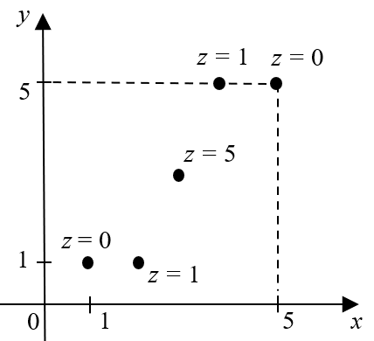
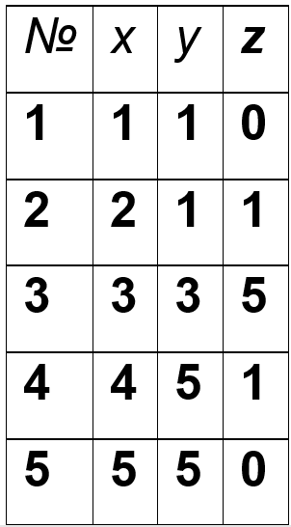
Аппроксимация функции двух переменных

Slide 3
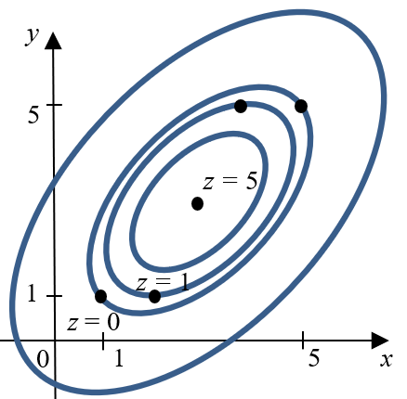
Гипотезы о свойствах функции
Эллиптический параболоид?
Двумерная гауссиана?
…?

Slide 4
Аппроксимация функции двух переменных
Часть I. Эллиптический параболоид

Slide 5
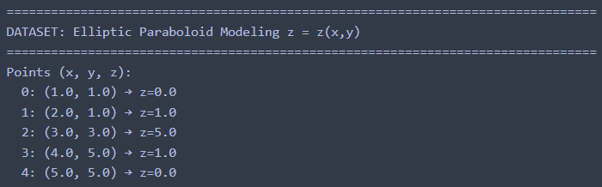
Поиск оптимальной в выбранном классе функций
(параметрическая идентификация модели). Параболоид
Как задать эллиптический параболоид?
Как выглядит оптимизационная задача?
Как соотносится количество параметров модели (степеней свободы) с количеством объектов?
Каким методом решать оптимизационную задачу?

Slide 6
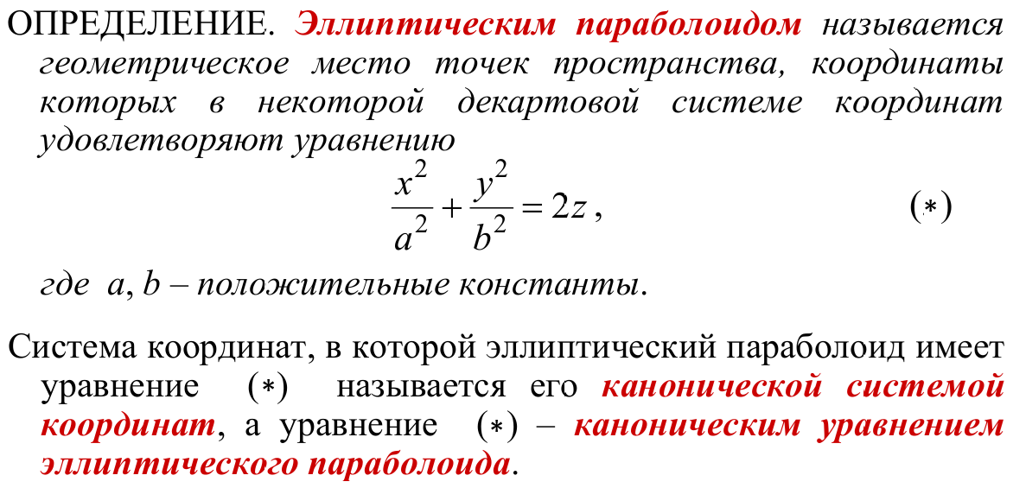
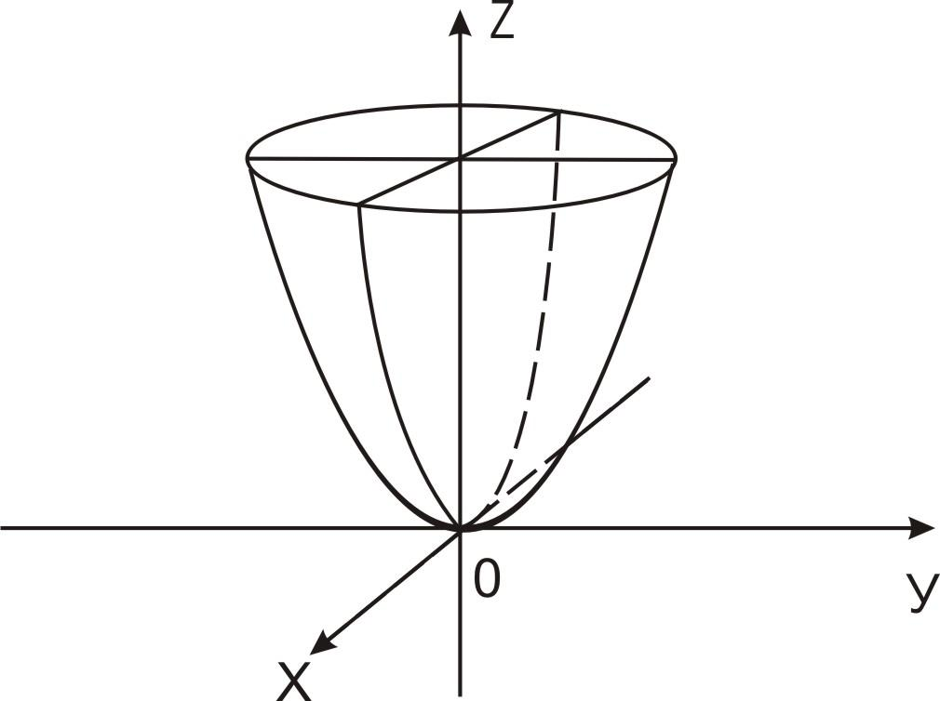
Поиск оптимальной в выбранном классе функций
(параметрическая идентификация модели). Параболоид
Как задать эллиптический параболоид?

Slide 7
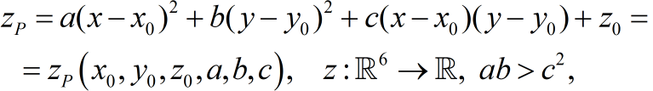
Поиск оптимальной в выбранном классе функций
(параметрическая идентификация модели). Параболоид
Как задать эллиптический параболоид?
В случае неканонической системы координат удобно переписать в виде:
Параметры модели далее будут иметь больший приоритет для анализа, чем исходные переменные (признаки предметной области), потому перепишем:

Slide 8
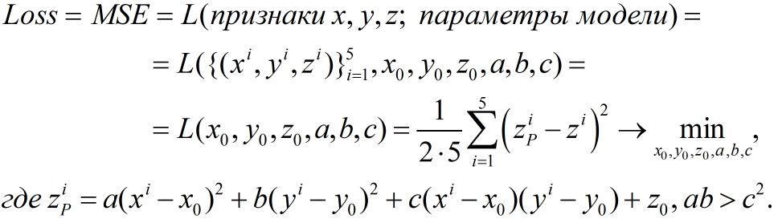
Поиск оптимальной в выбранном классе функций
(параметрическая идентификация модели). Параболоид
2. Постановка задачи оптимизации.
Имеем задачу регрессии, можно использовать в качестве Loss-функции MSE:
Область возможных решений можно задать гиперпараллелепипедом, дополнительное неравенство же порождает ограничение этой области - относительно конуса, который связывает a,b,c.

Slide 9
Поиск оптимальной в выбранном классе функций
(параметрическая идентификация модели). Параболоид
3. Как соотносится количество параметров модели (степеней свободы) с количеством объектов?
Имеем 5 объектов («уравнений») и 6 параметров модели («неизвестных») – данных меньше, чем условий, обычно в таком случае ожидается большое количество потенциально подходящих моделей («бесконечно много»).
Однако есть ещё неравенство: тогда 6 ограничений и 6 параметров модели.
На практике, с зашумленными данными: лучше обобщающая способность, если ограничений больше, чем параметров (ни для одного объекта не будет точного воспроизведения значения целевого признака) => «надо больше данных!»

Slide 10
Поиск оптимальной в выбранном классе функций
(параметрическая идентификация модели). Параболоид
4. Каким методом решать оптимизационную задачу?
Популярным методом на практике является L-BFGS-B — квазиньютоновский метод (матрица Гессе будет аппроксимирована матрицей на основе численных приближений для первых производных).
Название – модифицированный вариант алгоритма Бройдена- Флетчера-Гольдфарба-Шанно.
Вопрос: границы применимости метода?

Slide 11
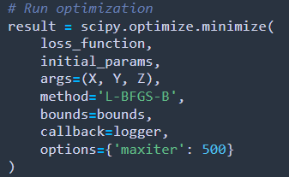
Поиск оптимальной в выбранном классе функций
(параметрическая идентификация модели). Параболоид
4. Каким методом решать оптимизационную задачу?
Если в ограничения нельзя внести неравенства, то их придётся отправить в Loss (в худшем случае она будет задаваться не аналитически, а алгоритмически)!
Начальное приближение
Границы гиперпараллелепипеда возможных решений
Наибольшее количество итераций (как простой или вспомогательный критерий останова)
Callback – функция обратного вызова (в программировании: обработчик события по умолчанию переопределяется/дополняется какой-то логикой – здесь логгирование на каждой итерации). Ещё пример: какой отклик программы на нажатие левой кнопки мыши?

Slide 12
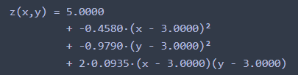
Поиск оптимальной в выбранном классе функций
(параметрическая идентификация модели). Параболоид
5. Реализация решения выбранным методом. Контроль качества итоговой модели.
Воспользуйтесь генеративными сервисами для получения полного кода решения задачи
Два слайда далее:
В общем случае полезно не только отслеживать сходимость к нулю Loss на обучении, но ещё посмотреть невязку для каждого объекта или вычислить другие метрики (критерии качества, которые не учитывались при обучении)!
И наконец финальная визуализация для найденной модели!

Slide 13
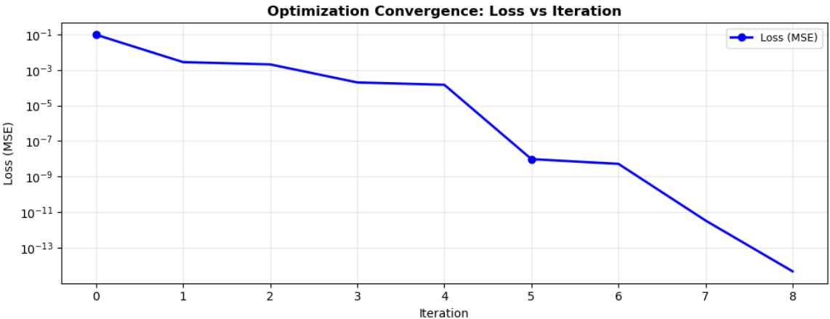
Поиск оптимальной в выбранном классе функций
(параметрическая идентификация модели). Параболоид
5. Реализация решения выбранным методом. Контроль качества итоговой модели.
Воспользуйтесь генеративными сервисами для получения полного кода решения задачи

Slide 14
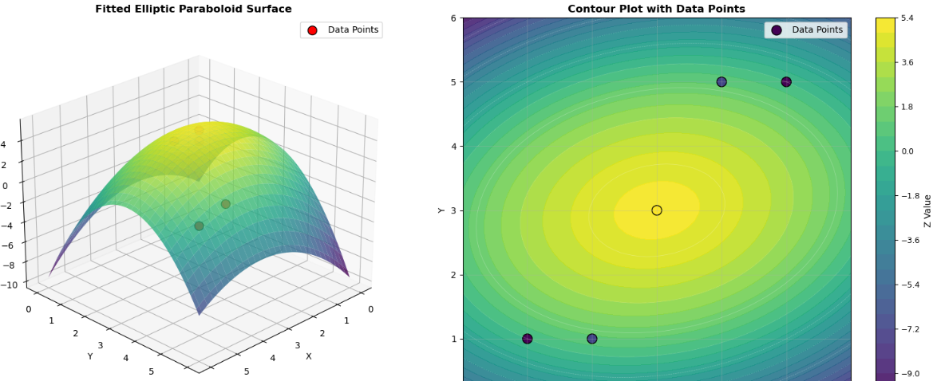
Поиск оптимальной в выбранном классе функций
(параметрическая идентификация модели). Параболоид
5. Реализация решения выбранным методом. Контроль качества итоговой модели.
Воспользуйтесь генеративными сервисами для получения полного кода решения задачи

Slide 15
Аппроксимация функции двух переменных
Часть II. Гауссиана

Slide 16
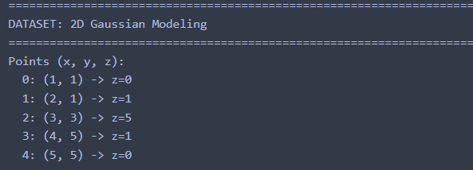
Поиск оптимальной в выбранном классе функций
(параметрическая идентификация модели). Гауссиана
Как задать двумерную гауссиану?
Как выглядит оптимизационная задача?
Как соотносится количество параметров модели (степеней свободы) с количеством объектов?
Каким методом решать оптимизационную задачу?

Slide 17
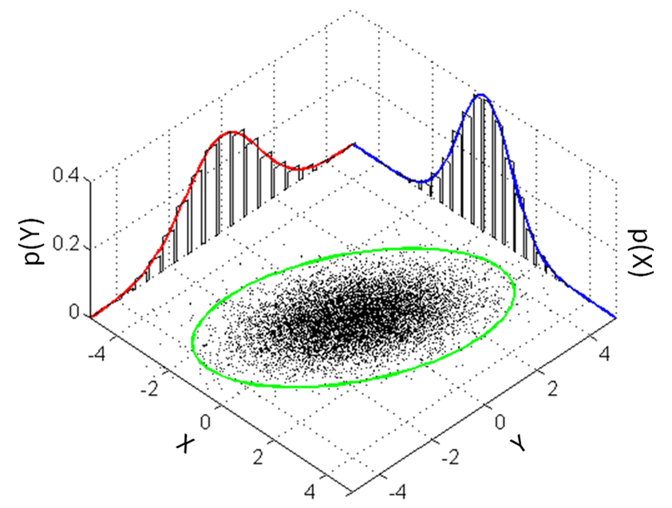
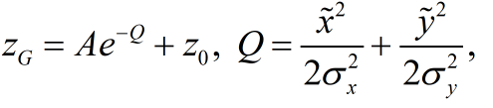
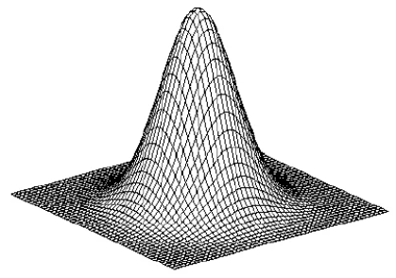
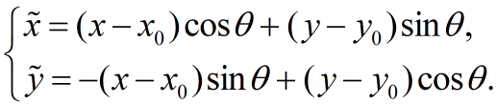
Поиск оптимальной в выбранном классе функций
(параметрическая идентификация модели). Гауссиана
Как задать двумерную гауссиану?
В этой модели учтен сдвиг точки максимума в области определения, поворот,
а также растяжение и сдвиг всей поверхности: имеем 7 параметров модели.
Можно сказать, что выполнено линейное преобразование (преобразование координат) «поворот и сдвиг».
Предложите свой вариант для области возможных значений каждого параметра.

Slide 18
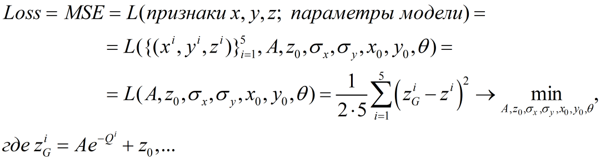
Поиск оптимальной в выбранном классе функций
(параметрическая идентификация модели). Гауссиана
2. Постановка задачи оптимизации.
Имеем задачу регрессии, можно использовать в качестве Loss-функции MSE:
Область возможных решений можно задать гиперпараллелепипедом.

Slide 19
Поиск оптимальной в выбранном классе функций
(параметрическая идентификация модели). Гауссиана
3. Как соотносится количество параметров модели (степеней свободы) с количеством объектов?
Имеем 5 объектов и 7 параметров модели.
Вспомним, что в общем случае объектов для обучения должно быть кратно больше, чем варьируемых параметров.

Slide 20
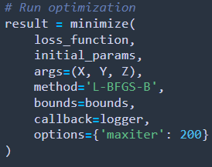
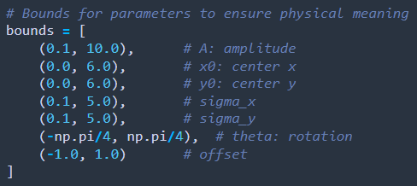
Поиск оптимальной в выбранном классе функций
(параметрическая идентификация модели). Гауссиана
4. Каким методом решать оптимизационную задачу?
Вновь используем метод L-BFGS-B и библиотеку scipy.
Дайте повторим назначение параметров функции minimize.
Уточните самостоятельно, какой критерий останова использует эта функция.

Slide 21
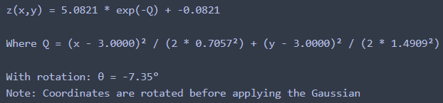
Поиск оптимальной в выбранном классе функций
(параметрическая идентификация модели). Гауссиана
5. Реализация решения выбранным методом. Контроль качества итоговой модели.
Воспользуйтесь генеративными сервисами для получения полного кода решения задачи
Два слайда далее:
В общем случае полезно не только отслеживать сходимость к нулю Loss на обучении, но ещё посмотреть невязку для каждого объекта или вычислить другие метрики (критерии качества, которые не учитывались при обучении)!
И наконец финальная визуализация для найденной модели!

Slide 22
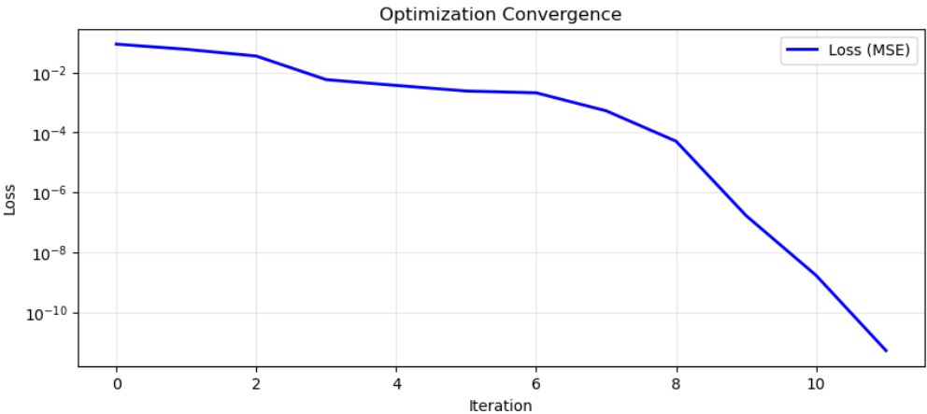
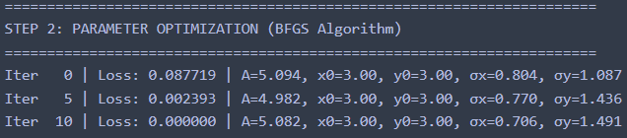
Поиск оптимальной в выбранном классе функций
(параметрическая идентификация модели). Гауссиана
5. Реализация решения выбранным методом. Контроль качества итоговой модели.
Воспользуйтесь генеративными сервисами для получения полного кода решения задачи

Slide 23
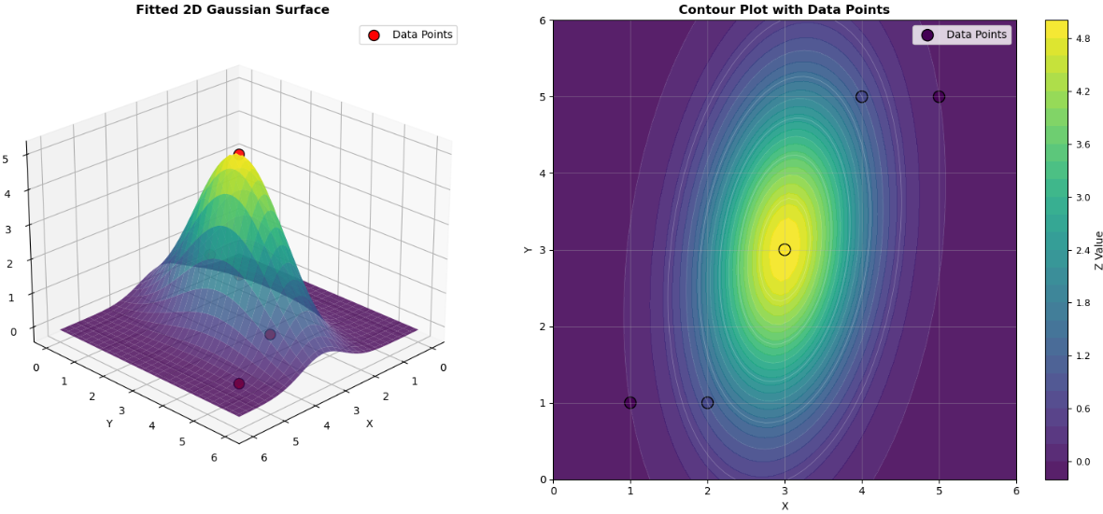
Поиск оптимальной в выбранном классе функций
(параметрическая идентификация модели). Гауссиана
5. Реализация решения выбранным методом. Контроль качества итоговой модели.
Воспользуйтесь генеративными сервисами для получения полного кода решения задачи

Slide 24
Аппроксимация функции двух переменных
Часть III. Константа и линейная модель

Slide 25
Поиск оптимальной в выбранном классе функций
(параметрическая идентификация модели). Простые модели
Датасет оказался специфическим, мы легко смогли его визуализировать выбрать наиболее подходящие классы функций для моделирования признака z.
Перед решением задачи в общем случае найдём аппроксимации в двух простых классах функций: констант и линейных моделей.
Лучшая константная модель в смысле мин. MSE: среднее выборочное выборки {z^{i}}_{i}, z = (0+0+1+1+5)/5 = 1.4.
Лучшая константная модель в смысле мин. MAE: медиана выборки {z^{i}}_{i}, z = median({0,0,1,1,5}) = 1.
Лучшая линейная модель в смысле мин. MSE+L2: используйте sklearn.linear_model.Ridge.

Slide 26
Аппроксимация функции двух переменных
Часть IV. RBF-сеть

Slide 27
Поиск оптимальной в выбранном классе функций
(параметрическая идентификация модели). RBF-сеть
Как задать RBF-сеть?
«Сеть с нейронами, для которых задана функция активации из класса радиально-базисных функций».
Рассмотрим одну из архитектур нейронных сетей, которая может называться «универсальным аппроксиматором». Здесь мы никак не будем использовать особенности данных (см. предыдущие модели), потому качество результата при малом количестве итераций будет оставлять желать лучшего. Однако это общий подход!
RBF-сеть – интересный инструмент для аппроксимации: на его примере посмотрим сочетание обучений «без учителя» и «с учителем».

Slide 28
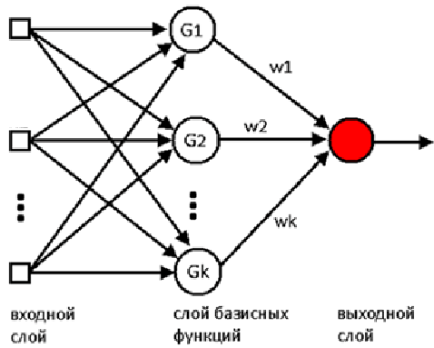
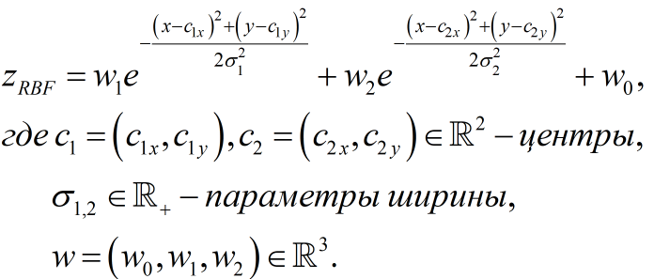
RBF-сеть: как задать? РБФ – радиально-базисная функция
Эта модель представляется в виде графа, вершины которого группируются в
3 «слоя»: входной, скрытый (слой базисных функций), выходной.
Входных нейронов будет два – моделируем функцию двух переменных z=z(x,y).
Так как данных мало, будем использовать сеть с двумя
«скрытыми нейронами» (двумя слагаемыми РБФ):
Параметры такой RBF-сети иногда называют для краткости centers, widths, weights.

Slide 29
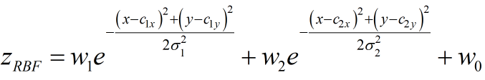
RBF-сеть: как обучать?
Стратегия 1:
использовать обучение без учителя для поиска центров и параметров ширины (всё это параметры «скрытого слоя») – метод К-средних (K-Means),
использовать обучение с учителем для «выходного слоя», то есть поиска коэффициентов линейной комбинации (w₀, w₁, w₂) – имеем обобщенную линейную регрессию, можно применить метод наименьших квадратов (МНК, OLS, Ordinary Least Squares), например, в виде numpy.linalg.lstsq() – известно, что sklearn.linear_model.LinearRegression выступает оберткой для этой функции.

Slide 30
RBF-сеть: как обучать?
Стратегия 2:
использовать обучение без учителя только для инициализации центров – метод К-средних (K-Means),
использовать обучение с учителем для обновления ВСЕХ параметров; можно применить MSE как Loss и градиентный спуск как оптимизатор.
Варианта промпта для генерации решения:
Create class to train rbf neural network with supervised and unsupervised learning, KMeans from scratch without sklearn to initialize centers. Gradient descent to optimize all parameters, use numpy only. Create dataset of 5 samples and 2 features and one target to be modelled with this class of rbf neural network. Make detailed records of calculations of training process.

Slide 31
RBF-сеть: как обучать?
Стратегия 3 (на самостоятельное изучение):
использовать обучение без учителя только для инициализации центров – метод К-средних (K-Means),
использовать обучение с учителем для обновления ВСЕХ параметров; можно применить MSE как Loss и градиентный спуск как оптимизатор.
кастомизировать градиентный спуск подбором скорости обучения с помощью байесовской оптимизации – популярный подход для определения значений гиперпараметров (скорость обучения – гиперпараметр модели спуска).
Гиперпараметр модели – параметр, который не изменяется с помощью методов оптимизации (константа или обновляется по некоторым правилам, например, как функция от номера итерации).

Slide 32
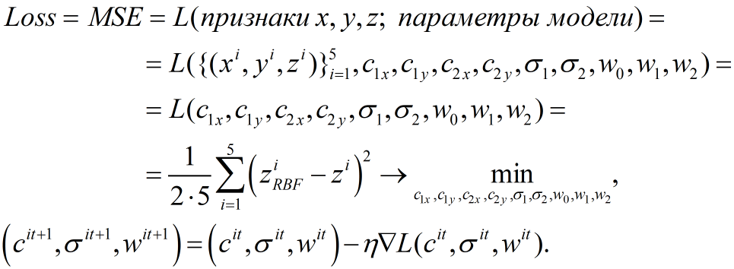
RBF-сеть: как обучать? Стратегия 2

Slide 33
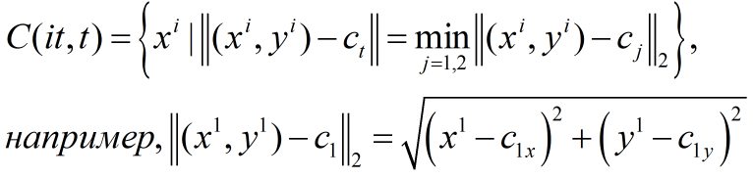


RBF-сеть: как обучать? Стратегия 2. Метод К-средних
0. {(x^{i},y^{i})}⁵_{i=1}, центры с_{j} – два случайно выбранных объекта вида (x, y), j=1,2,
it=0, max_iter – число итераций, ε.
Каждый объект (x^{i},y^{i}) приписать к группе («кластеру») C с номером t,
где t =1,2, на итерации it, которая определяется её центром c_{t}:
2. Обновляем центры:
3. Если it +1 = max_iter или центры мало сместились (ε), переход на п.4,
иначе it = it+1, переход на п.1.
4. Центры найдены (будут начальным приближением для град. спуска):

Slide 34
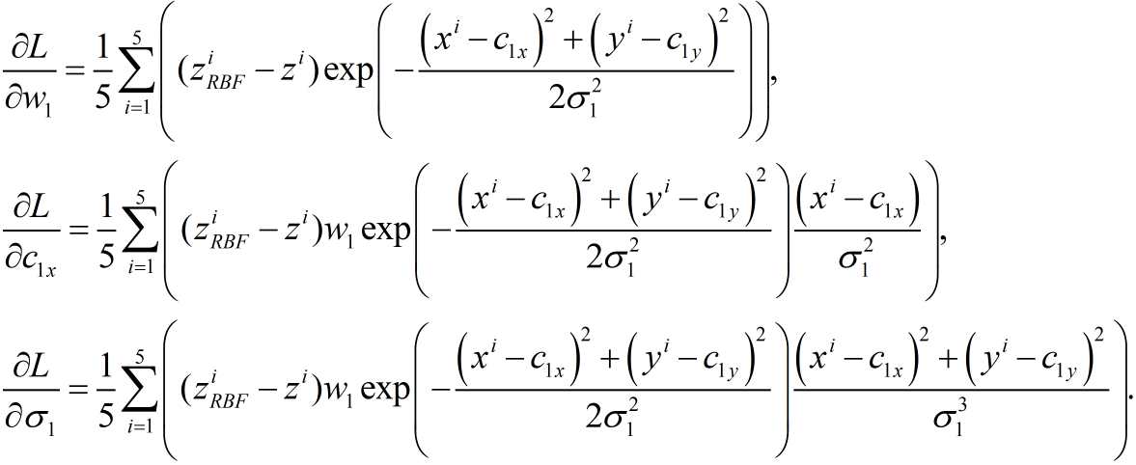
RBF-сеть: как обучать? Стратегия 2. Метод градиентного спуска
Некоторые частные производные Loss:

Slide 35
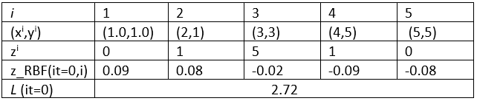
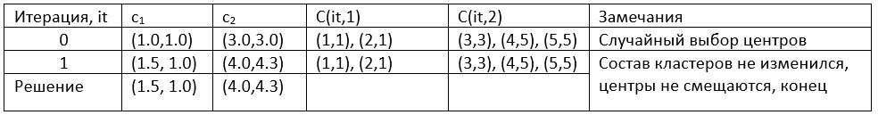
RBF-сеть: как обучать? Стратегия 2. Вычисления
0. Объекты датасета: значения независимых признаков и целевого.
1. Выполним итерации поиска центров РБФ (метод К-средних).

Slide 36
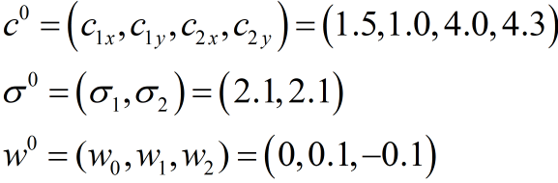

RBF-сеть: как обучать? Стратегия 2. Вычисления
2. Зададим начальное приближение для метода градиентного спуска, зафиксируем гиперпараметр скорость обучения.
– получены в п.1;
– равны, половина расстояния между центрами;
– случайные малые значения, можно сэмплить из стандартного нормального распределения *0.1;
– любое понравившееся значение.

Slide 37

RBF-сеть: как обучать? Стратегия 2. Вычисления
3. Итерационный процесс градиентного спуска: вычисляем модельный выход для каждого объекта, функцию ошибки, её частные производные и т.д.

Slide 38
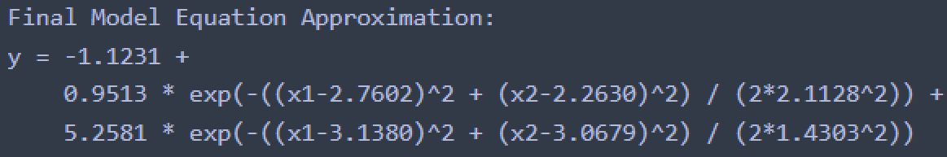
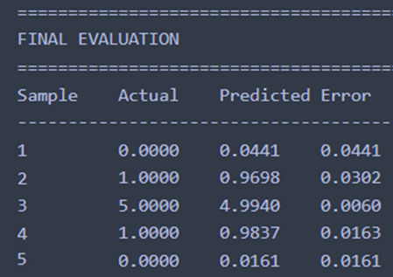
RBF-сеть: как обучать? Стратегия 2. Итоговая модель

Slide 39
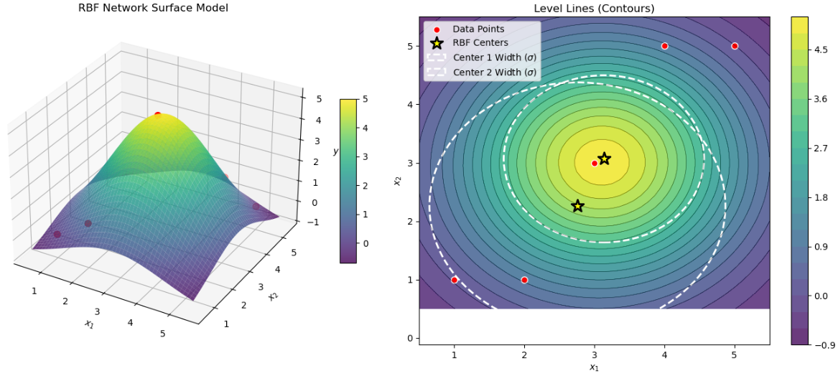
RBF-сеть: как обучать? Стратегия 2. Визуализация модели

Slide 40
RBF-сеть: как обучать? Стратегия 3
Стратегия 3 (на самостоятельное изучение):
использовать обучение без учителя только для инициализации центров – метод К-средних (K-Means),
использовать обучение с учителем для обновления ВСЕХ параметров; можно применить MSE как Loss и градиентный спуск как оптимизатор.
кастомизировать градиентный спуск подбором скорости обучения (гиперпараметр модели спуска) с помощью байесовской оптимизации.
Вариант промпта для генерации решения:
Create class to train rbf neural network with supervised and unsupervised learning, KMeans from scratch without sklearn to initialize centers. With learning rate managed by bayesian optimization, use gradient descent to optimize all parameters, numpy only. Create dataset of 5 samples, and 2 features, and one target to be modelled with this class of rbf neural network. Make detailed records of calculations of training process.

Slide 41
Общий итог моделирования
1. Модели из классов эллиптического параболоида и двумерной гауссианы показали примерно одинаковое качество (по MSE, невязки на каждом объекте ~0).
2. Эти модели использовали специфику данных (симметрия и т.д.) – это важное свойство для практики, но наши данные откровенно игрушечные.
3. Универсальный аппроксиматор из класса RBF-сетей показал хуже результат (MSE больше, невязки на объекта отделимы от нуля). Но! Есть понятные пути улучшения результата (например, использовать больше нейронов).
4. Для итоговых моделей можно вычислять дополнительные метрики, например:
среднюю абсолютную процентную ошибку MAPE,Mean Absolute Percentage Error, по смыслу – относительная погрешность;
порог на MAPE, порог на невязку на каждом объекте;
количество операций с плавающей точкой / вычислительную сложность;
объём памяти и т.д.;
чтоб сформулировать критерий оптимальности и выбрать лучшую.

Slide 42

Спасибо за внимание!
Вступайте в группу по дисциплине!
Запорожцев Иван Федорович
zaporozhtsev.if.work@gmail.com

